Slide 1

Проєктування та CRM-системи для управління діяльністю магазину вінілових платівок
Державний університет «Житомирська політехніка» Факультет інформаційно-комп’ютерних технологій
Кафедра комп’ютерних наук
Кваліфікаційна робота на тему:
Виконала: студентка групи ІСТ-21-1, Дешков Максім
Керівник роботи Граф М.С.
1

Slide 2
Актуальність теми
Зростання попиту на онлайн-торгівлю та цифрові канали продажів
CRM-системи є ключовим інструментом автоматизації бізнесу
Нішеві магазини, зокрема з вініловими платівками, потребують адаптивних рішень для управління асортиментом і замовленнями.
Багато локальних бізнесів досі використовують неефективні або ручні методи обліку
Впровадження CRM підвищує продуктивність персоналу та якість обслуговування клієнтів.
2

Slide 3
Мета і завдання
Головна мета кваліфікаційної роботи полягає у створенні функціональної CRM-системи, яка дозволяє організувати та автоматизувати основні процеси управління діяльністю магазину вінілових платівок. І хоча загальна архітектура рішення передбачає наявність інтерфейсів, доступних через веббраузер, суть завдання полягає не у створенні окремої веб-платформи, а у розробці комплексного засобу управління (Customer Relationship Management system) із додатковими можливостями обслуговування клієнтів у цифровому середовищі.
Завдання:
Аналіз існуючого аналогічного програмного забезпечення.
Вибір інструментів розробки.
Проєктування структури веб-платформи.
Реалізація модулів CRM-системи.
Розробка клієнтського веб-додатку.
3

Slide 4
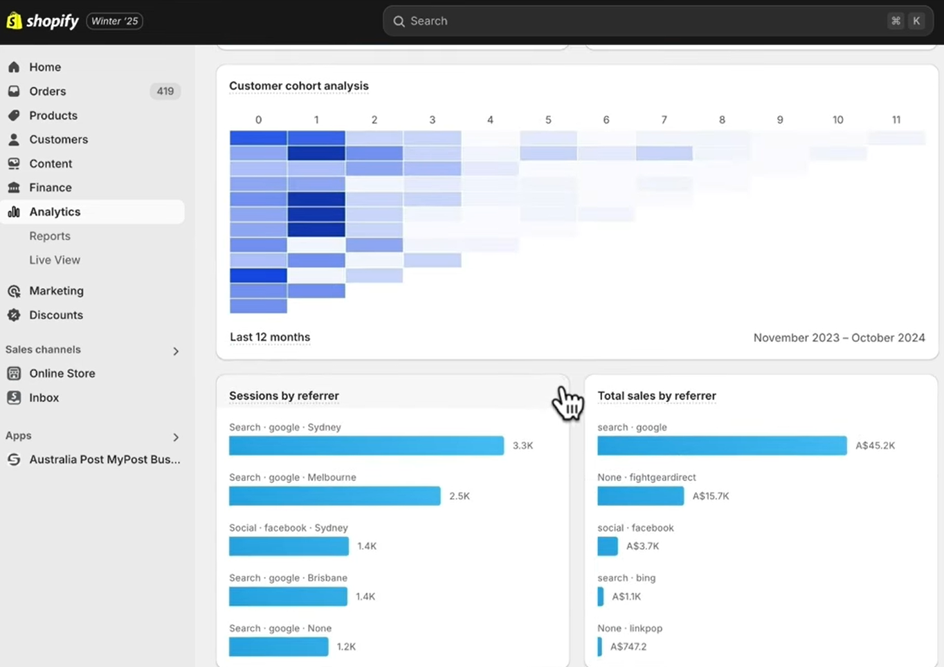
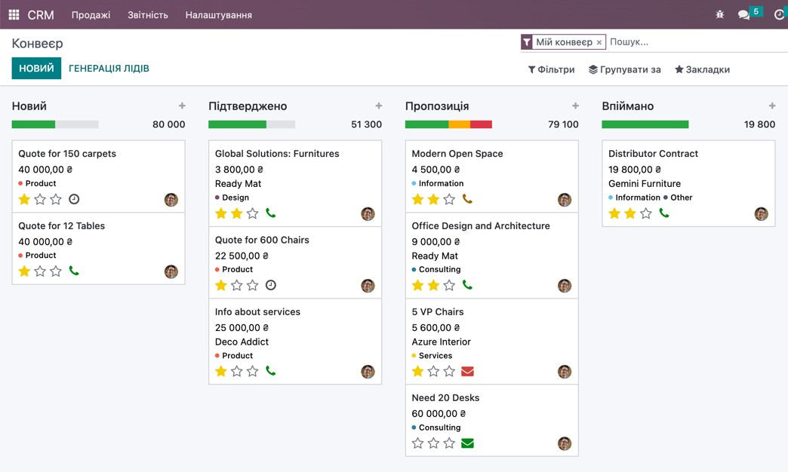
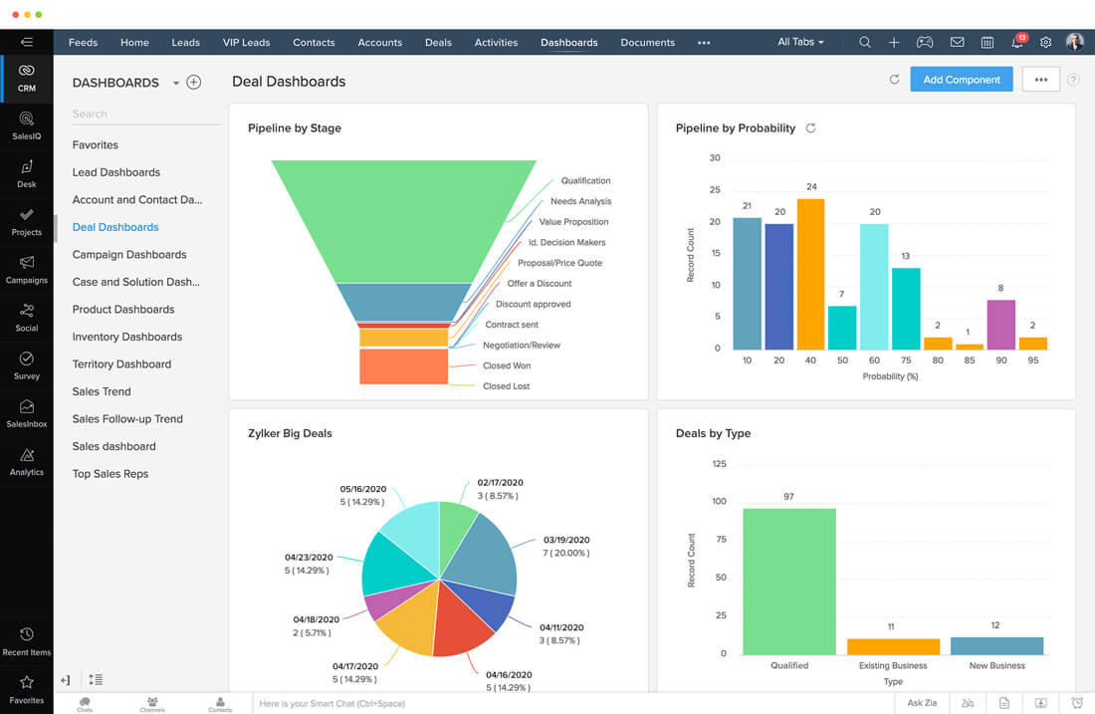
Аналоги Веб-платформи
Shopify
Odoo
ZohoCRM
Перевага: Гнучка обробка замовлень, аналітичні інструменти, технічна підтримка
Недолік: E-commerce фокус, закритий вихідний код, висока вартість підписки
Перевага: гнучка кастомізація, відкритий код
Недолік: складний та навантажений інтерфейс, відсутня вбудована платіжна система
Перевага: Аналітичні іструменти, звіти, гнучка обробка замовлень
Недолік: Обмежена безкоштовна версія, обмежена обробка замовлень
4

Slide 5





Вибір інструментарію
Node.js + Express
Axios
VS Code
SCSS
MongoDB
JWT
5

Slide 6
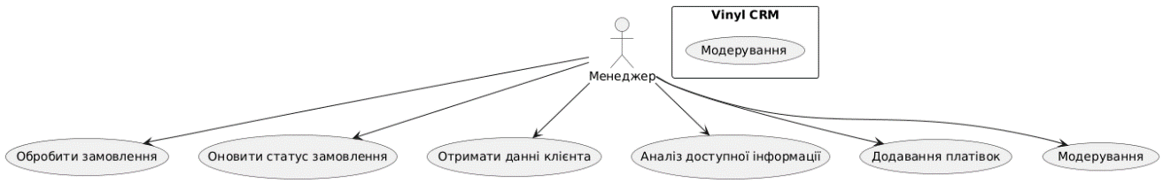
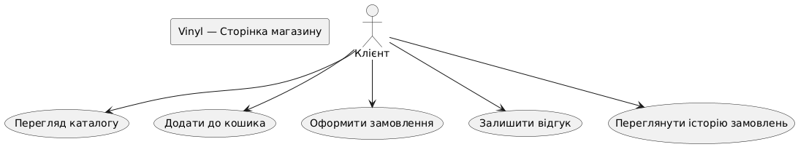
Діаграми варіантів використання
6

Slide 7
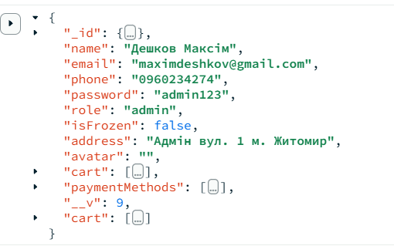
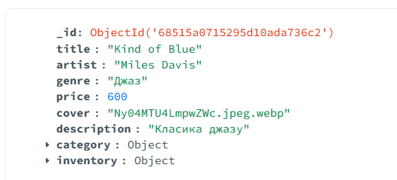
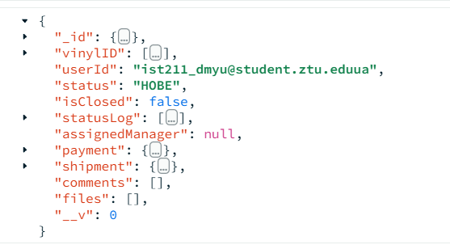
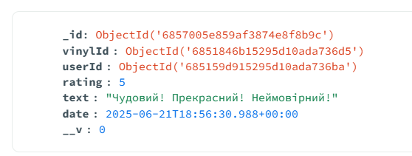
Структура бази даних
7

Slide 8
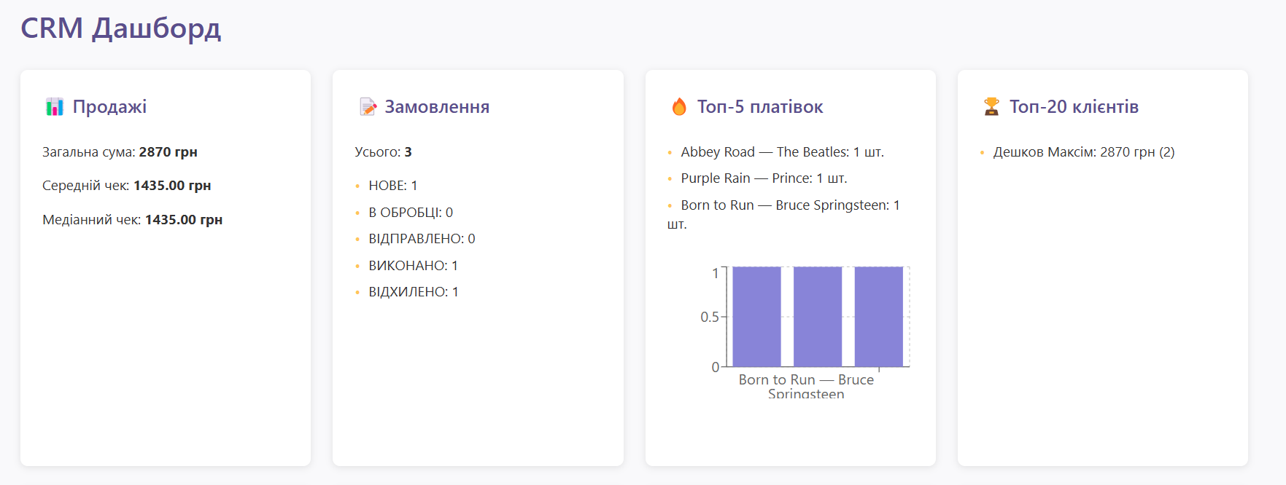
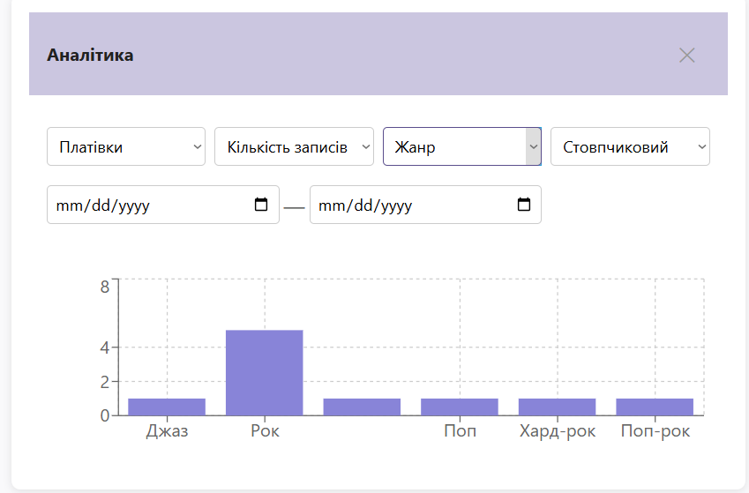
Аналітика
8

Slide 9
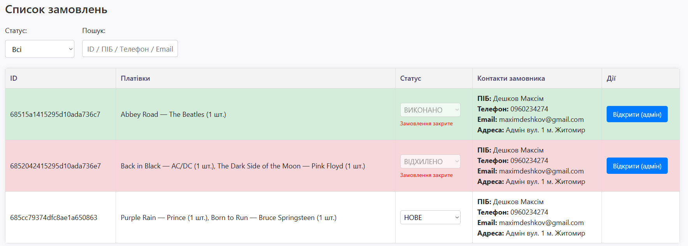
Замовлення
9

Slide 10
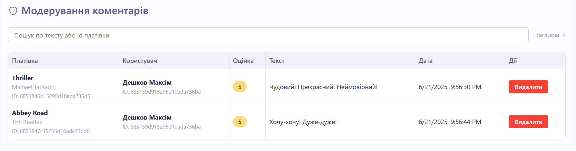
Менеджмент коментарів
10

Slide 11
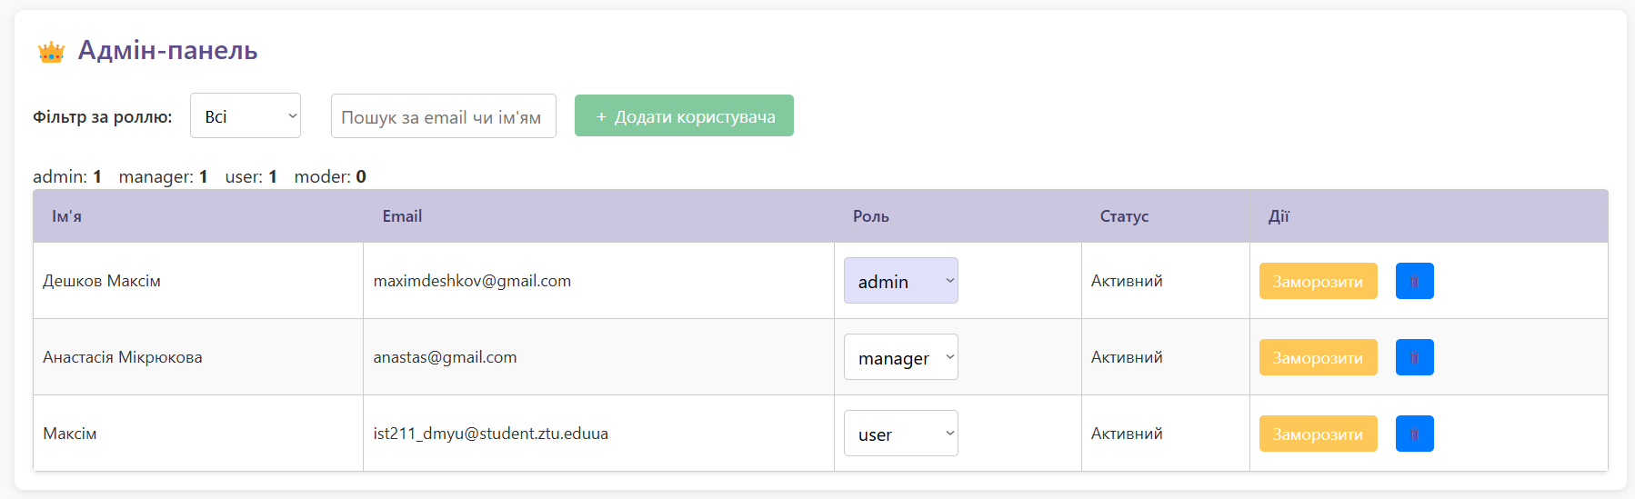
Адмін-панель
11

Slide 12
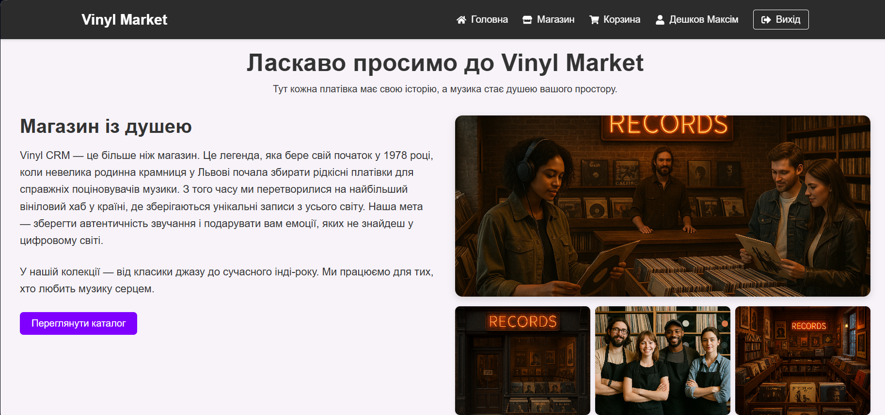
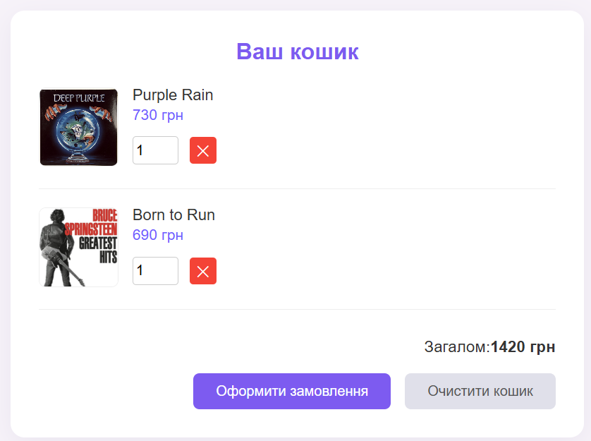
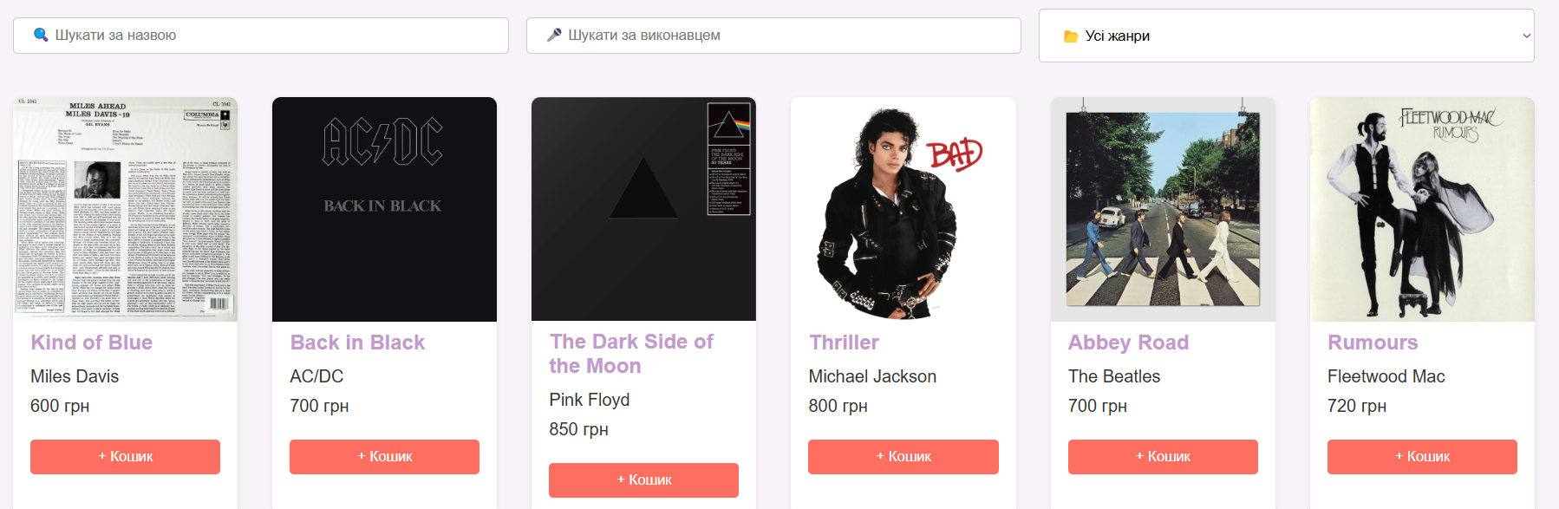
Клієнтська частина
12

Slide 13
Тези, опубліковані в рамках кваліфікаційної роботи
ДешковМ.Ю. Огляд систем проєктного менеджменту. Тези доповідей XIV Міжніродної науково-технічної конференції “Інформаційно комп’ютерні технології” 28-29 березня 2024 року. Житомир : "Житомирська політехніка", 2024.
13

Slide 14
Висновки
У межах кваліфікаційної роботи реалізовано повнофункціональну CRM-систему для управління діяльністю магазину вінілових платівок. Виконано аналіз предметної області, визначено вимоги до системи та обґрунтовано вибір стеку технологій. Розроблено архітектуру, базу даних, створено два фронтенди — Веб-додаток для клієнтів (магазин) і CRM-система для управління діяльністю. Реалізовано ключовий функціонал: каталог, кошик, оформлення замовлень, управління користувачами, аналітика. Система працює стабільно й демонструє приклад ефективної взаємодії клієнтської та серверної частин.
14

Slide 15
Дякую за увагу!
15

